Slide 1

ORÁLNÍ
HISTORIE
Marie Barešová
marie.baresova@nfa.cz

Slide 2

Orální historie jako metoda
► poznání minulosti prostřednictvím osobních vzpomínek a příběhu pamětníků
► jedna z metod historiografie
získání nových poznatků na základě sdělení osob, jež byly účastníky či svědky určité události, procesu, nebo doby, které badatel/ka zkoumá,
nebo osob, jejichž individuální prožitky, postoje a názory mohou obohatit badatelovo poznání o nich samých, nebo o zkoumaném problému
► x rekonstrukce chronologie dějinných událostí
x přesné objektivní vzpomínky a informace

Slide 3
Orální historie jako metoda
► zdroje mimo tzv. velké dějiny
→ malé dějiny
bezdějinné vrstvy společnosti
dějiny psané zdola
rozměr každodennosti
► historické události nebo období dějin
místní komunity
etnické skupiny
LGBTQIA+
profese, specializace

Slide 4
Orální historie jako metoda
► životopisné i tematické vyprávění
► setkání tazatele/ky a narátora/ky
tazatel/ka přímý podíl na tvorbě primárního pramene
přizpůsobení se situaci
+ produkčně nenáročné
- fyzicky a psychicky vyčerpávající
narátor/ka
subjektivita, individualita
historie paměti a vytváření významů
otázka zdůraznění, zamlčení, umenšení, hierarchizace

Slide 5
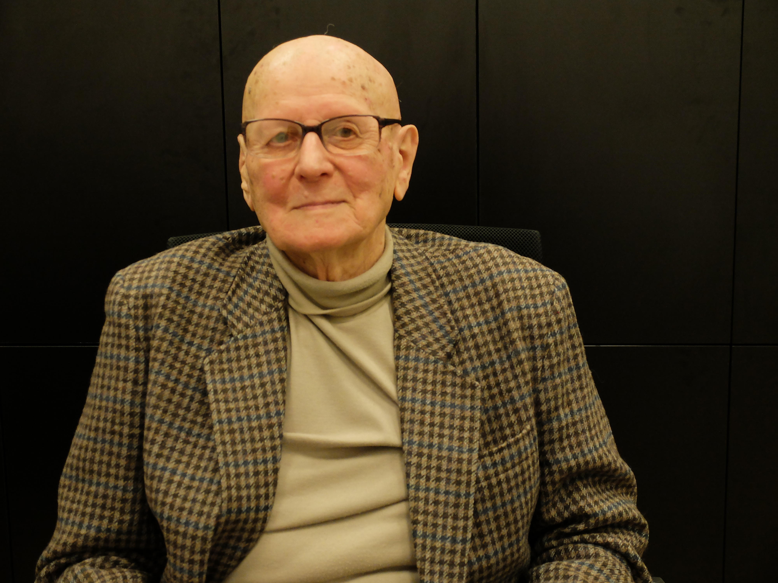
Filmový Zlín
Karel Hutěčka
(1927—2020)

Slide 6
Orální historie jako metoda
► kvalitativní metoda výzkumu
množství dat
zobecnitelnost
? objektivita
subjektivita
role paměti
► metodologie vedení rozhovoru
x žurnalistické interview
► eticko-právní zacházení
► budoucnost psaní historie v digitálním věku?

Slide 7
Orální historie jako metoda
► kvalitativní metoda výzkumu
data
pozice výzkumníka
? zaměření
teorie
platnost
► metodologie vedení rozhovoru
x žurnalistické interview
► eticko-právní zacházení
► budoucnost psaní historie v digitálním věku?

Slide 8
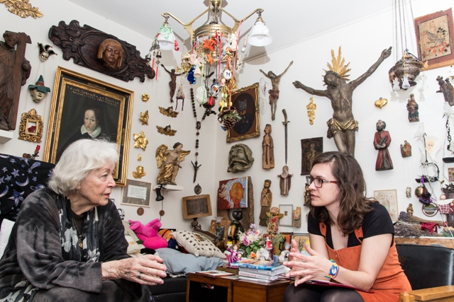
Orálně-historické interview
► vypracování projektu
► příprava rozhovoru
► výběr narátorů/ek
► kontaktování narátorů/ek
► místo rozhovoru
► příprava techniky
► vedení rozhovoru
► podepsání souhlasu
► záznam / protokol o rozhovoru
Ostře sledované vlaky
Květa Fialová (1929—2017)

Slide 9
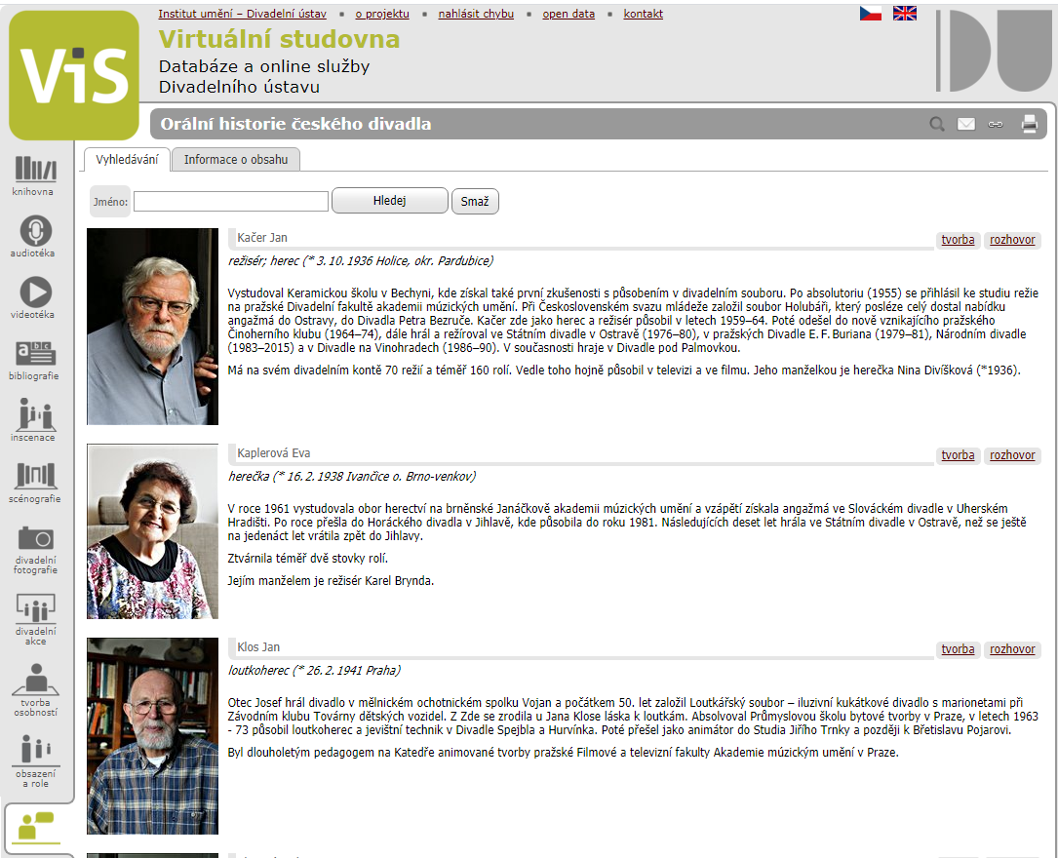
Česká orální historie
► Česká asociace orální historie
► Centrum orální historie USD AV ČR
vědecké pracoviště
► Post Bellum
nezisková organizace
projekt Paměť národa
► Divadelní ústav
USC Shoah Foundation
Židovské muzeum v Praze

Slide 10
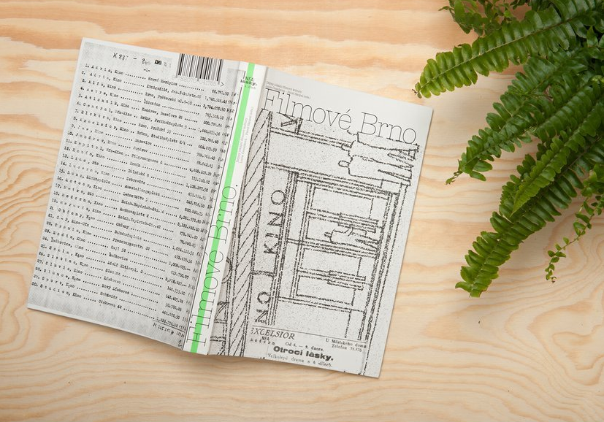
Orální historie ve filmové vědě
► oblasti výzkumu
diváctví
fanouškovství
chození do kina
recepční studia
televizní studia
► Daniel Biltereyst
Annette Kuhn
► Filmové Brno

Slide 11
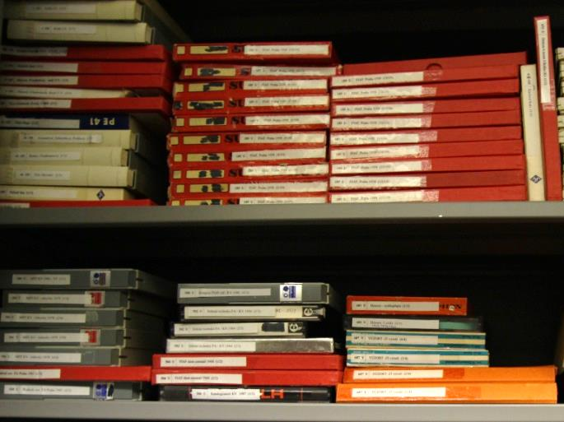
Orální historie v Národním filmovém archivu
► Sbírka zvukových záznamů
původní i přejaté záznamy
90% životopisné, příp. tematické rozhovory
1540 rozhovorů
880 narátorů/ek
► původní i přejaté záznamy
10% přednášky, konference,
lektorské úvody, komentáře k projekci…

Slide 12
Orální historie v Národním filmovém archivu
► 17 druhů nosičů se zvukovými (a audiovizuálními) záznamy
magnetofonové pásky, audiokazety, videokazety, CD, DVD, DV, minidisky…
► digitalizace
wav/mp3
digital born od cca 2008 zpracování, zpřístupnění
► přepisy
textové soubory MS Word
► studijní a badatelské využití
prezenční zpřístupnění přepisů v badatelně

Slide 13
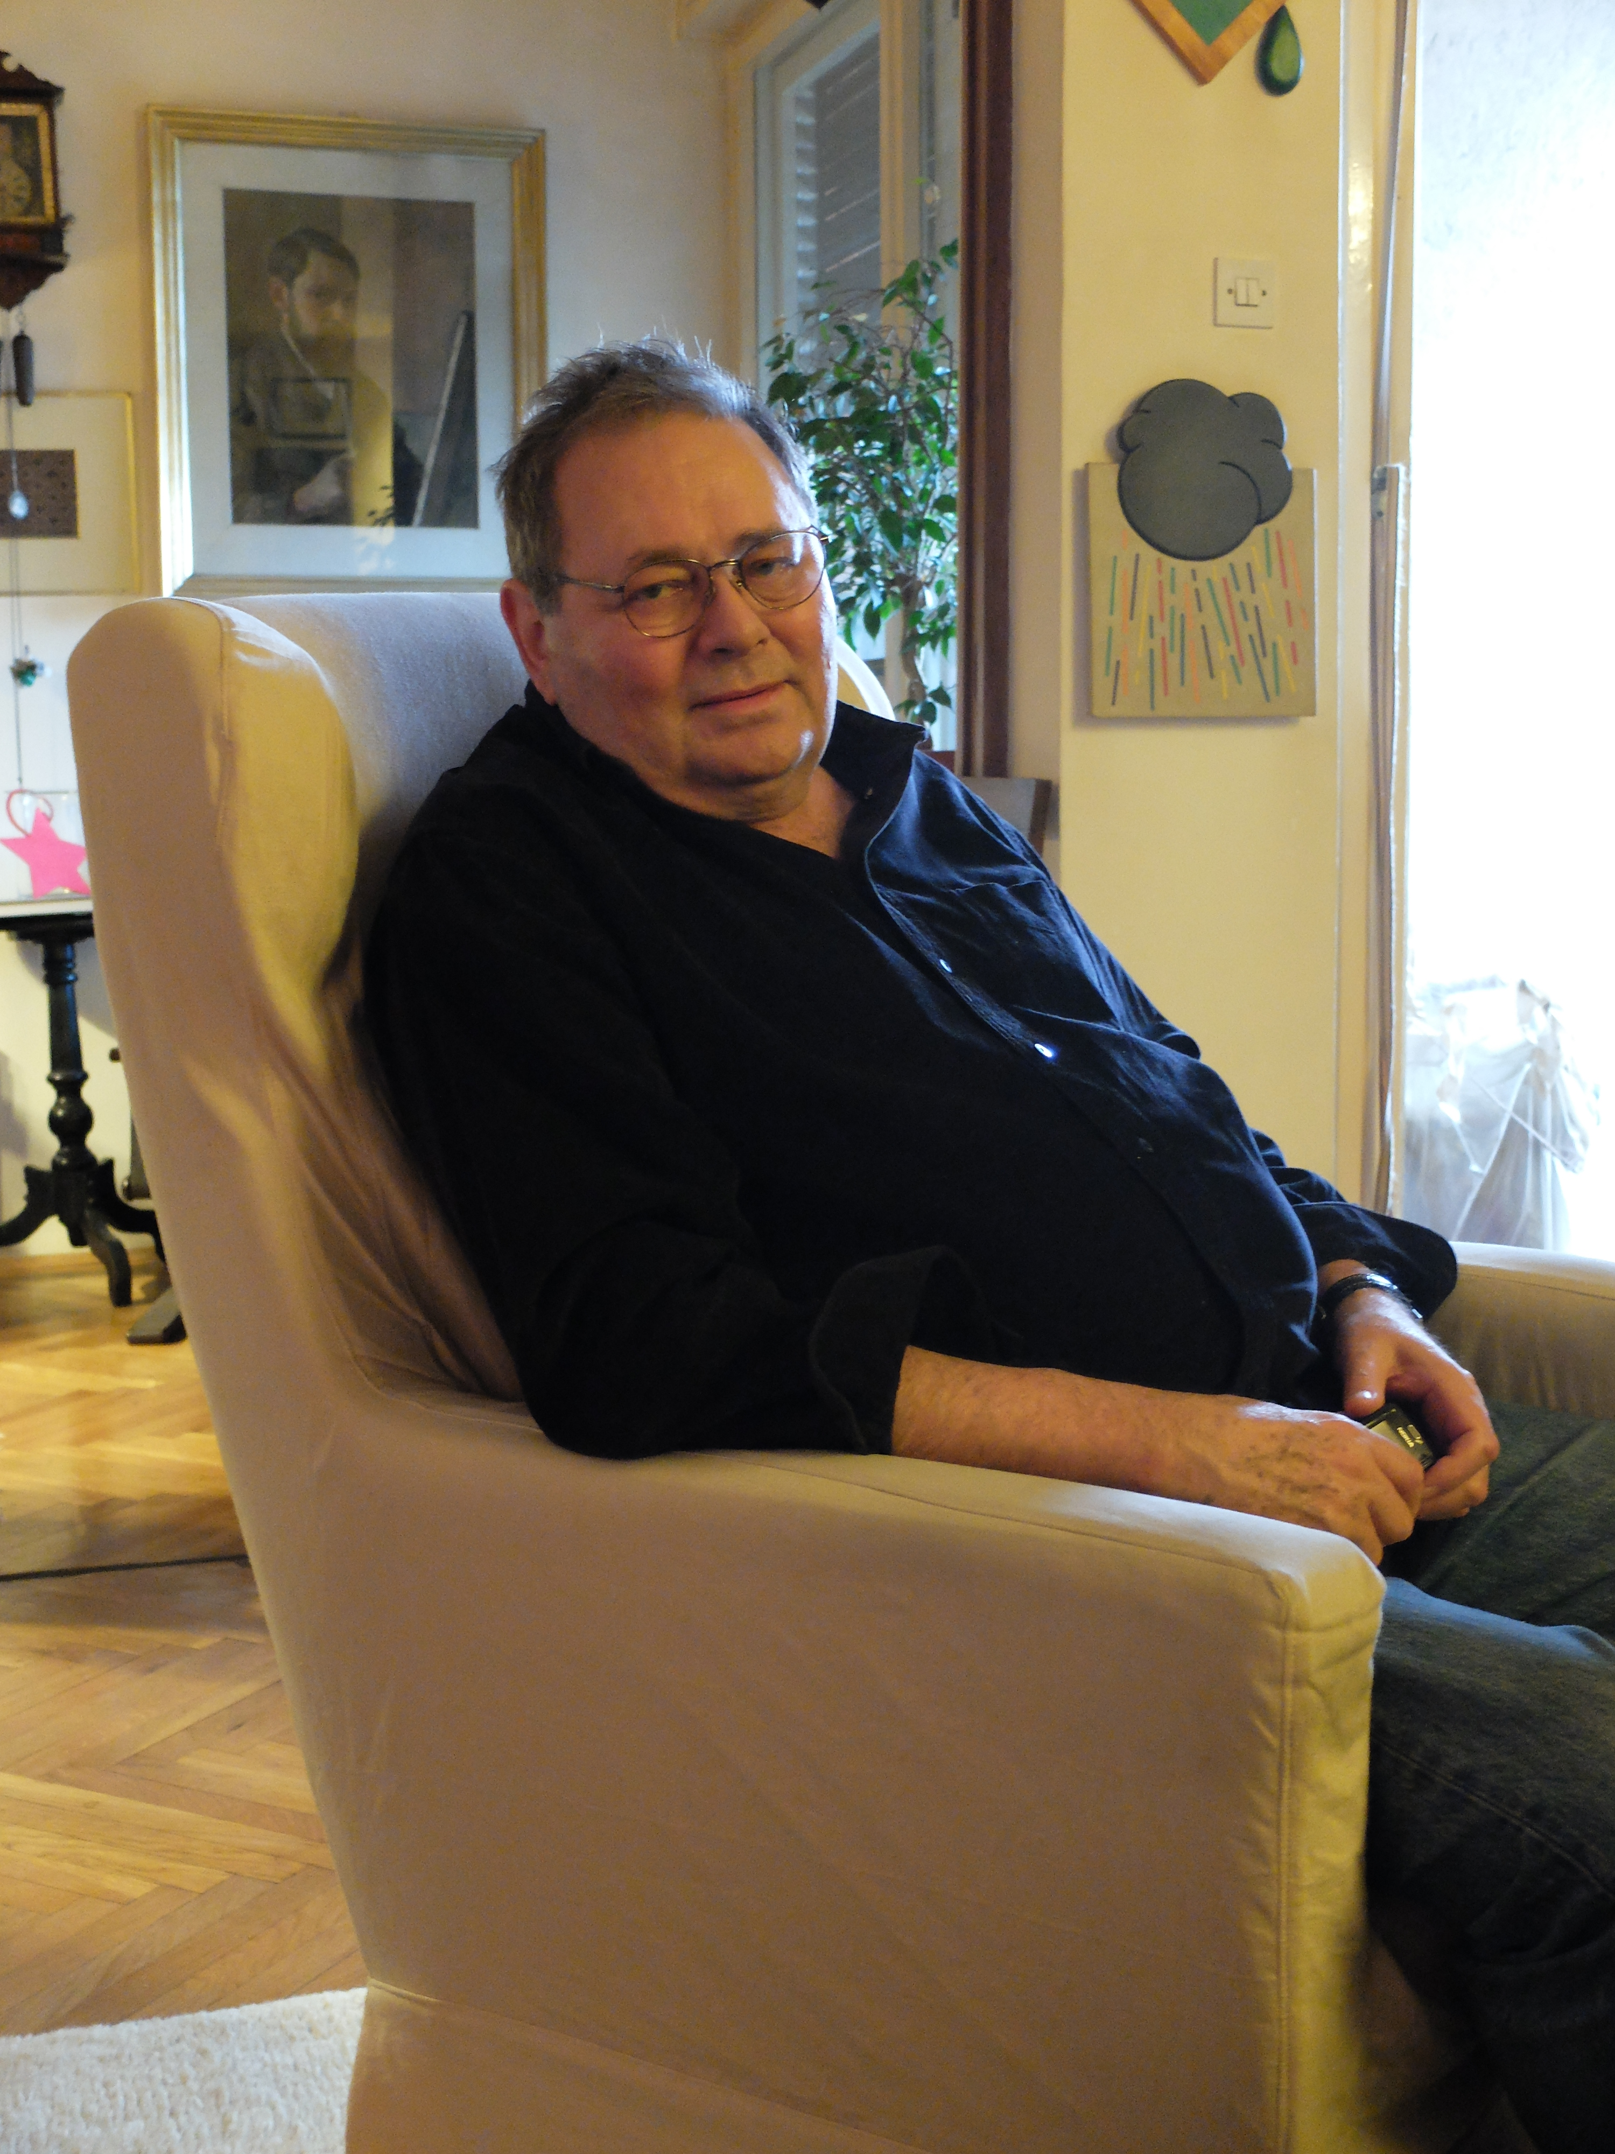
Orální historie v Národním filmovém archivu
► projekty, tematické celky i jednotlivé rozhovory
amatérský film
animovaný film
Ateliér filmové a televizní grafiky
filmové kluby, kina
Laterna magika
SPŠF Čimelice
► sbírkotvorná činnost
vs projektové účely
uložení → evidence → popis
→ přepis (→ zpřístupnění)
FAMU
Srdjan Karanović (1945)

Slide 14
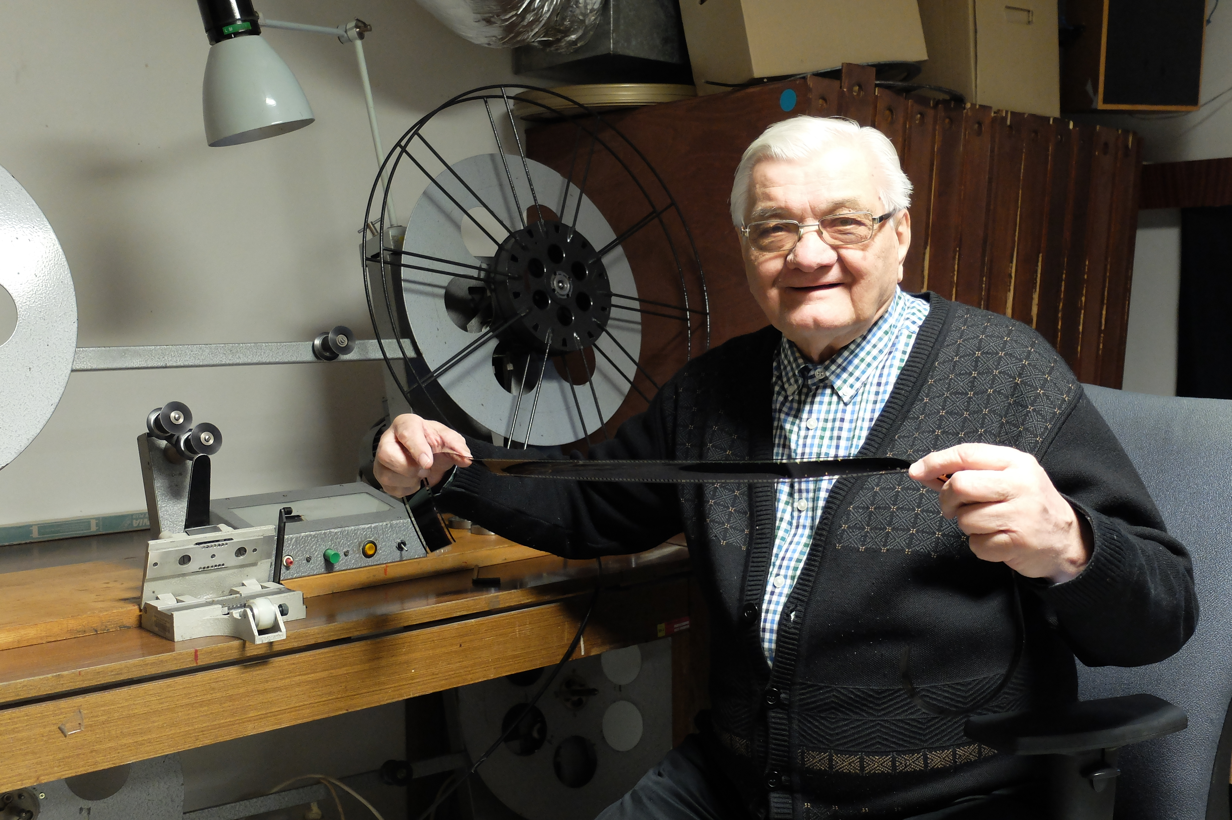
Rozhovory na téma kinoprovozu
► 55 interview (2016—2021)
► zaměstnanci kina
promítači: pracovní postup,
technika, filmové kopie
vedoucí: ekonomika provozu,
dramaturgie, kulturní politika
► biograf
budova a zařízení
provoz, projekce,
představení, diváci
Vladimír Bednář (1935)

Slide 15
Rozhovory na téma kinoprovozu
► kinematografie
kino v soustavě distribuce a uvádění
dějiny techniky a technologie
kulturní politika
► hospodářské dějiny
filmová kultura mimo tržní ekonomiku
provoz kina v době státního socialismu
► socioekonomická geografie
► architektura, urbanizace
► socio-kulturní souvislosti
► genderová studia

Slide 16
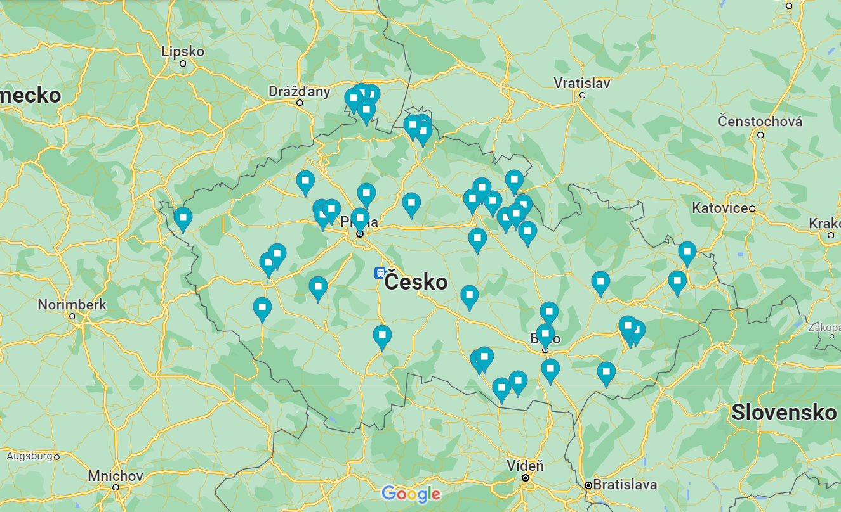
Rozhovory na téma kinoprovozu

Slide 17
Výběrová sekundární literatura
► BRYSON, Anna a MCCONVILLE, Sean. The Routledge guide to interviewing: oral history, social enquiry and investigation. First published. London: Routledge, Taylor & Francis Group, 2014.
► MÜCKE, Pavel. Místa paměti druhé světové války. 2. vyd. Praha: Karolinum, 2014.
► NOSKOVÁ, Jana a ČERMÁKOVÁ, Jana. "Měla jsem moc krásné dětství." Vzpomínky německých obyvatel Brna na dětství a mládí ve 20. až 40. letech 20. století. Vyd. 1. Brno: Etnologický ústav AV ČR, 2013.
► NOSKOVÁ, Jana. Biografická metoda a metoda orální historie. Na příkladu výzkumu každodenního života v socialismu. Vyd. 1. Brno: Etnologický ústav AV ČR Praha, 2014.
► RITCHIE, Donald A. Doing oral history. Third edition. New York, NY: Oxford University Press, 2015.
► VANĚK, Miroslav. Orální historie ve výzkumu soudobých dějin. Praha: Ústav pro soudobé dějiny AV ČR, 2004.
► VANĚK, Miroslav, ed. Mocní? a Bezmocní? Politické elity a disent v období tzv. normalizace: interpretační studie životopisných interview. Vyd. 1. Praha: Prostor, 2006.

Slide 18
Výběrová sekundární literatura
► VANĚK, Miroslav, MÜCKE, Pavel a PELIKÁNOVÁ, Hana. Naslouchat hlasům paměti: teoretické a praktické aspekty orální historie. Praha: Ústav pro soudobé dějiny AV ČR, 2007.
► VANĚK, Miroslav, ed. Obyčejní lidé--?!: pohled do života tzv. mlčící většiny: životopisná vyprávění příslušníků dělnických profesí a inteligence. Praha: Academia, 2009.
► VANĚK, Miroslav, ed. a KRÁTKÁ, Lenka, ed. Příběhy (ne)obyčejných profesí: česká společnost v období tzv. normalizace a transformace. Vyd. 1. Praha: Karolinum, 2014.
► VANĚK, Miroslav a MÜCKE, Pavel. Třetí strana trojúhelníku: teorie a praxe orální historie. 2., přepracované vydání. Praha: Univerzita Karlova v Praze, nakladatelství Karolinum, 2015.
► WELZER, Harald, MOLLER, Sabine a TSCHUGGNALL, Karoline. "Můj děda nebyl nácek": nacismus a holocaust v rodinné paměti. Vyd. 1. Praha: Argo, 2010.

Slide 19
„Každý začátečník, který vstoupí do terénu, ruší modely svých předchůdců.“
Alessandro Portelli

